Slide 1
PCI
PLAN DE CRECIMIENTO INTEGRAL
IGLESIA ADVENTISTA DEL SEPTIMO DIA
División Interamericana
Departamento de Mayordomía

Slide 2
DUEÑO DE MI ADORACIÓN

Slide 3
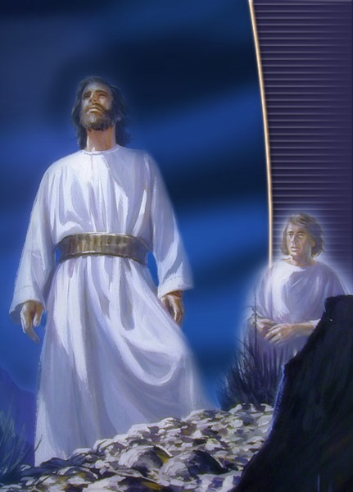
Mateo 4:10
Adora al Señor tu Dios y sírvele solamente a Él

Slide 4
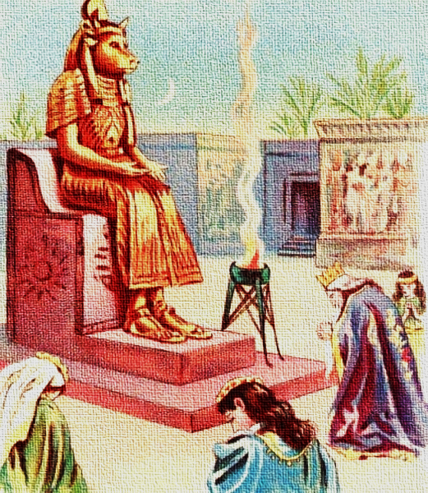
Baal
Baal es quizás el dios falso más famoso del Antiguo Testamento.
Era adorado por los pueblos cananeos para recibir a cambio bienes materiales y riquezas.
Con tal de hacer dinero, los adoradores de Baal tenían permitido utilizar la mentira, el fraude y toda clase de engaños comerciales.
Para su religión, que era su estilo de vida, este tipo de conducta relacionada con el dinero era una práctica común y normal.

Slide 5
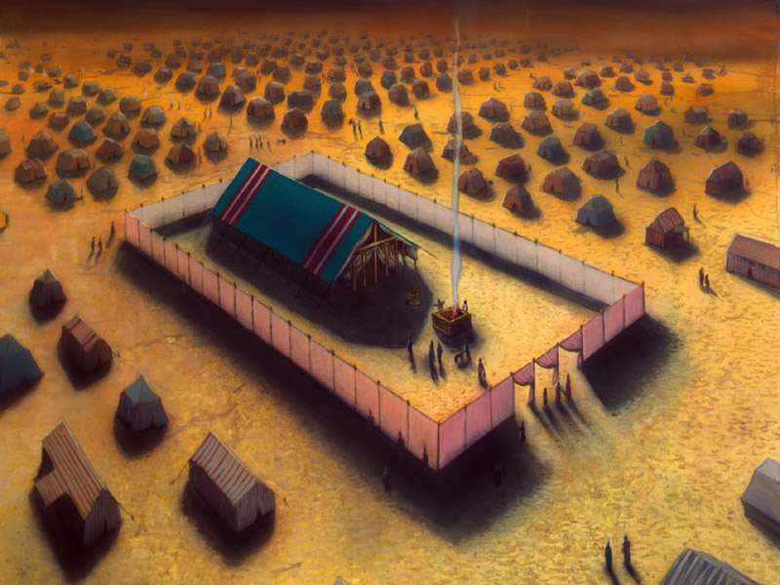
Israel
La religión que adoraba al Dios verdadero invitaba a las balanzas justas, a la honestidad en relación con el dinero, a ser veraces, generosos, solidarios y compasivos.
Los israelitas debían obedecer las leyes que prohibían métodos deshonestos de hacer riqueza.
Si obedecían, podían entonces ser llamados adoradores en espíritu y en verdad del Dios verdadero.
En el pueblo de Israel Dios llamaba pecado a la deshonestidad.
Era necesario obedecer el mandamiento que ordena no robar. Si se obedecía, entonces había verdadera adoración a Dios; en espíritu y en verdad.

Slide 6
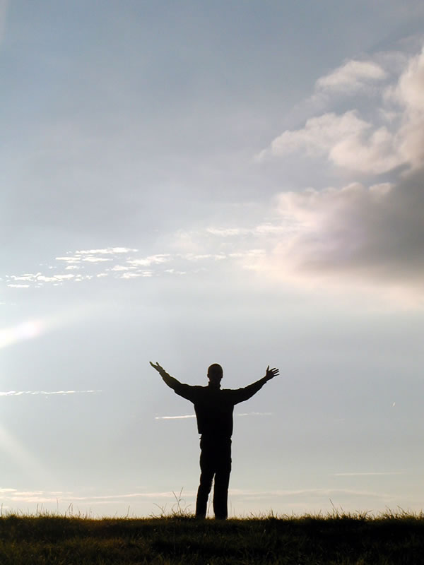
Mateo 23:37
Amarás al Señor tu Dios con todo tu corazón, con todo tu ser y con toda tu mente

Slide 7
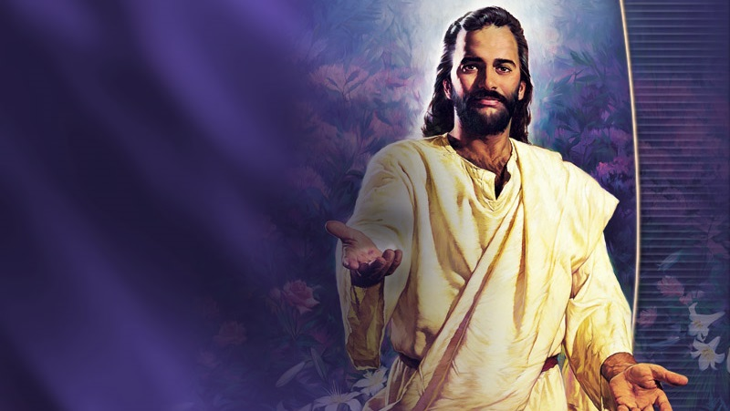
Juan 14:15
Si me amáis, guardad mis mandamientos

Slide 8
Amor a Dios
¿Ama usted a Dios?
¿Lo ama más que al dinero, más que a su cónyuge, más que a sus hijos?
¿Lo adora?
¿Y cómo lo adora?

Slide 9
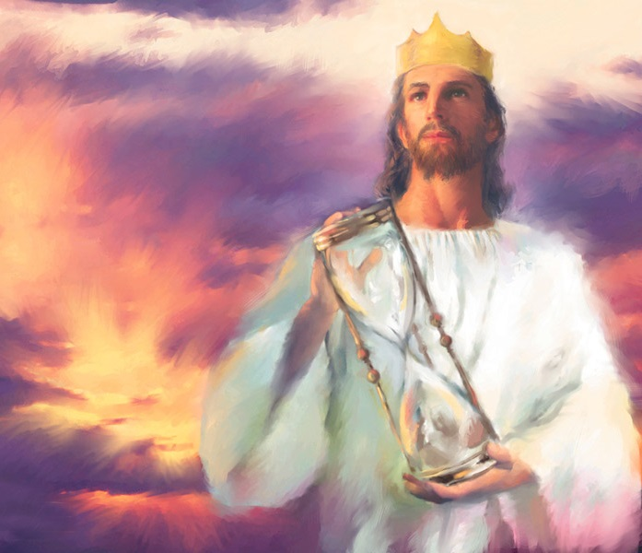
Un solo Dios verdadero

Slide 10
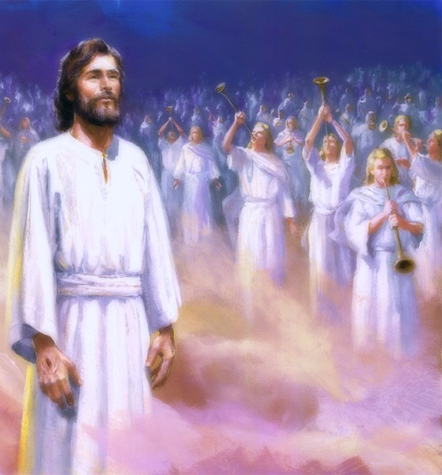
1 Corintios 8:4
Sabemos que un ídolo no es absolutamente nada, y que hay un solo Dios.

Slide 11
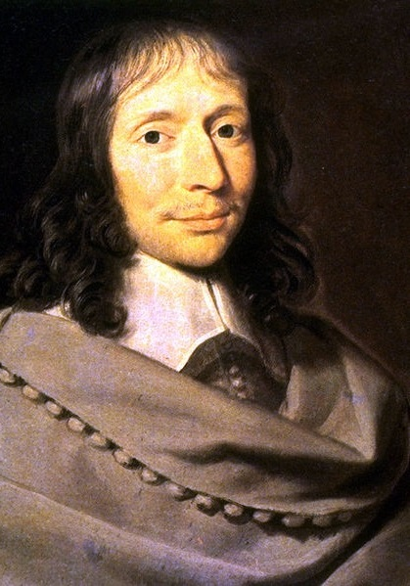
El Memorial, Blas Pascal, 1623-1662
“El Dios de Abraham, el Dios de Isaac, el Dios de Jacob, no el dios de los sabios y filósofos… Seguridad plena, seguridad plena… Tu Dios debe ser mi Dios. Olvido del mundo y de todas las cosas, excepto de Dios… Padre santo a quien el mundo no ha conocido, pero yo sí que te he conocido… Esta es la vida eterna, que te conozcan a ti, verdadero y único Dios… Amén”

Slide 12
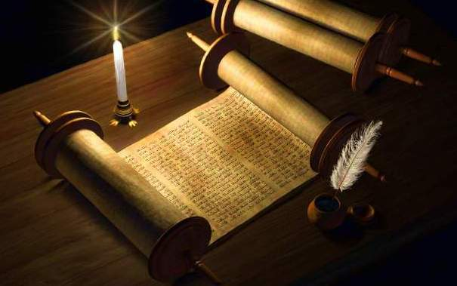
Israel, aún cosecha la bendición de Dios

Slide 13
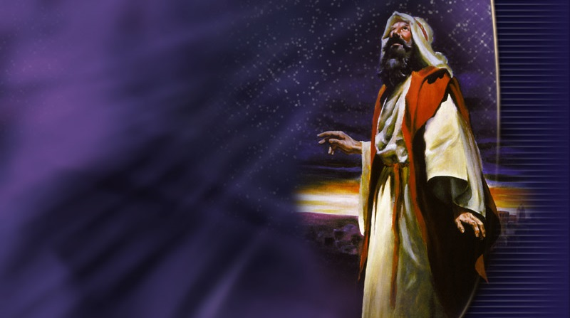
1 Corintios 8:6
Para nosotros no hay más que un solo Dios, el Padre, de quien todo procede y para el cual vivimos.

Slide 14
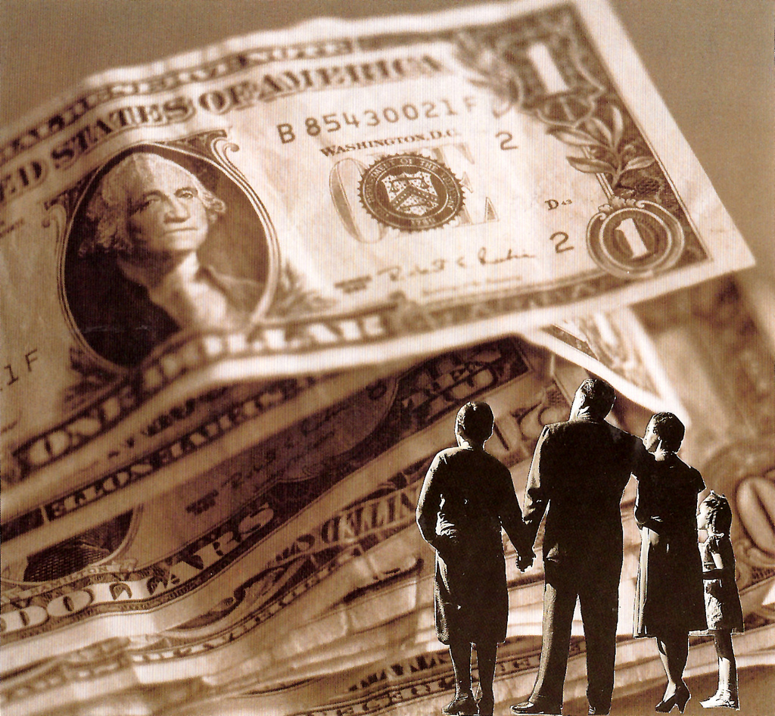
Dios y el dinero

Slide 15
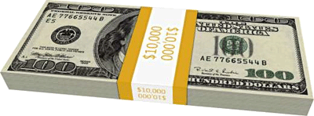
Éxodo 20:3
No tengas otros dioses ajenos delante de mí

Slide 16
Falso Culto a Baal

Slide 17
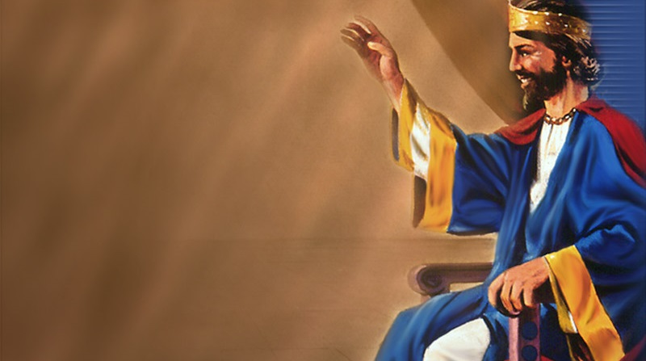
Eclesiastés 10:19
El dinero lo llena todo

Slide 18
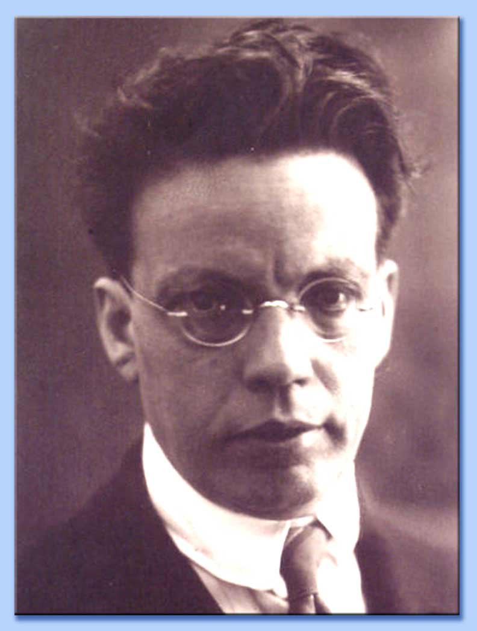
Giovanni Papini, escritor italiano
el dinero es en realidad, “el estiércol del diablo”

Slide 19
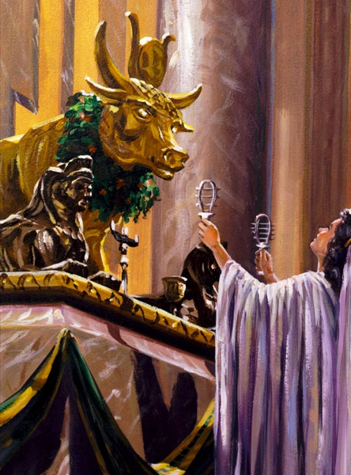
Isaías 46:5-9
¿Con quién vas a compararme, o a quién me vas a igualar?... Algunos contratan a un joyero para que les haga un dios… lo levantan en hombros y lo cargan… por más que clamen a él, no habrá de responderles, ni podrá salvarlos de sus aflicciones… piénsenlo bien, ¡fíjenlo en su mente!... yo soy Dios, y no hay ningún otro, yo soy Dios, y no hay nadie igual a mí.

Slide 20
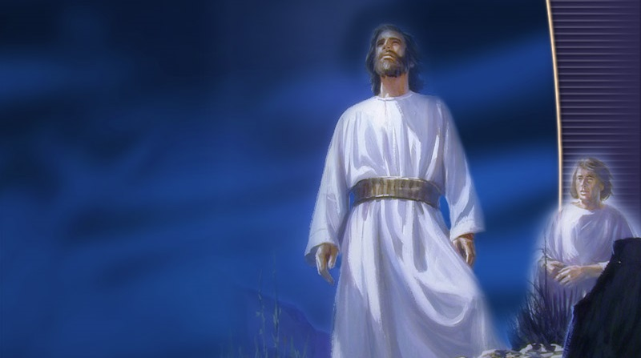
Mateo 4:8,9
De nuevo lo tentó el diablo, llevándolo a una montaña muy alta, y le mostró todos los reinos del mundo y su esplendor. -Todo esto te daré si te postras y me adoras.

Slide 21
Mateo 4:10
¡Vete, Satanás! -le dijo Jesús-. Porque escrito está: Adorarás al Señor tu Dios, y a él sólo servirás.

Slide 22
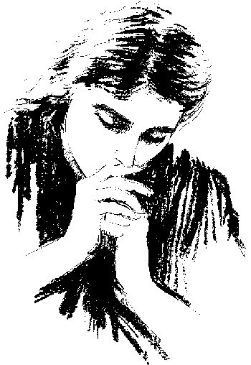
Y usted, ¿qué haría si le ofrecieran la riqueza y el esplendor de todos los reinos del mundo? ¿Se postraría ante el dios dinero? Hacerlo equivaldría a venderle el alma al diablo, y eso jamás lo haremos. Por lo tanto, solo Dios, el único Dios, solo él es el Dueño de mi adoración. ¿Cuántos quieren decírselo al Señor en esta hora?

Slide 23
PCI
PLAN DE CRECIMIENTO INTEGRAL
IGLESIA ADVENTISTA DEL SEPTIMO DIA
División Interamericana
Departamento de Mayordomía

